Slide 1
Муниципальное бюджетное дошкольное образовательное учреждение
«Наголенский детский сад «Берёзка»
Презентация
«Край родной, навек любимый»
Подготовила воспитатель Евсюкова Е.А.

Slide 2
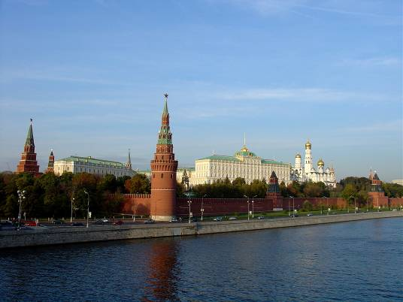
Россия - наша Родина.

Slide 3

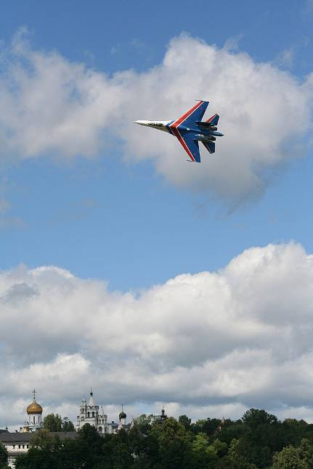
Если долго-долго-долго
В самолёте нам лететь.
Если долго-долго-долго
На Россию нам смотреть,
То увидим мы тогда
И леса, и города,
Океанские просторы,
Ленты рек, озёра, горы…
Мы увидим даль без края,
Тундру, где звенит весна,
И поймёшь тогда, какая
Наша родина большая,
Необъятная страна.

Slide 4
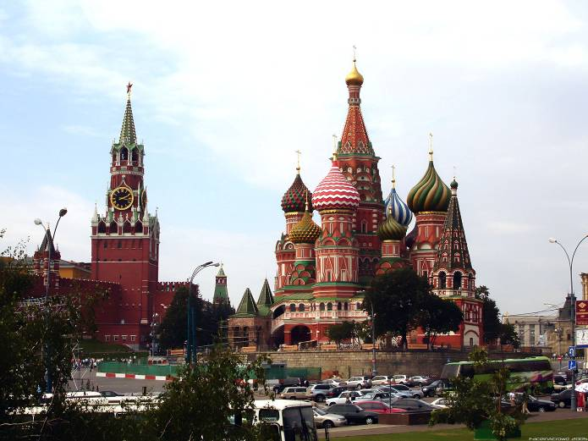

Москва
Москва – это Красная площадь.
Москва – это башни Кремля.
Москва – это сердце России,
Которое любит тебя.

Slide 5
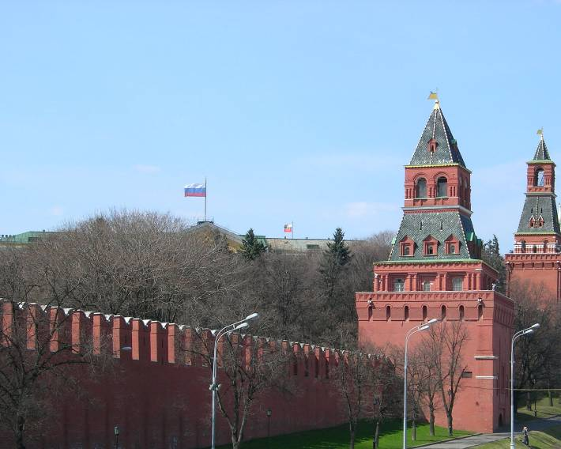
Что мы Родиной зовём? И под небом синим-синим
Всё, что в сердце бережём, Флаг России над Кремлём.

Slide 6
Государственными символами страны являются:
ГЕРБ
ФЛАГ
ГИМН

Slide 7

Флаг России
Белый цвет – берёзка.
Синий - неба цвет.
Красная полоска-
Солнечный рассвет.

Slide 8

Герб России
У России величавой
На гербе орёл двуглавый,
Чтоб на запад на восток
Он смотреть бы сразу мог.
Сильный, мудрый он и гордый.
Он – России дух свободный.

Slide 9
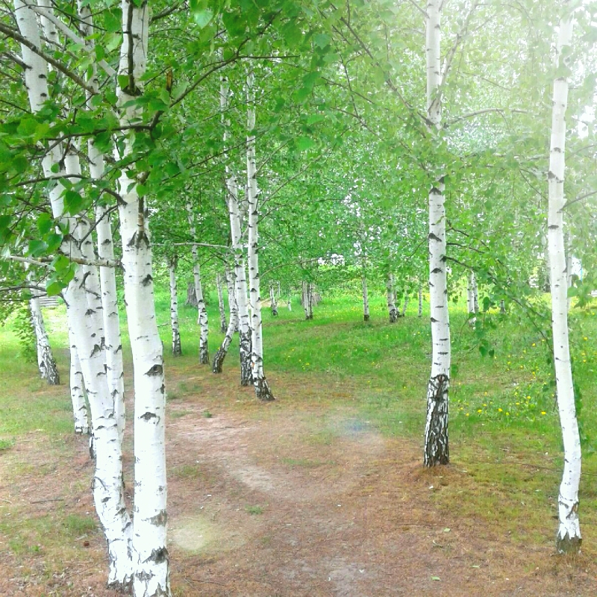
Что мы Родиной зовём? И берёзки, вдоль которых
Дом, где мы с тобой живём, Рядом с мамой мы идём.

Slide 10
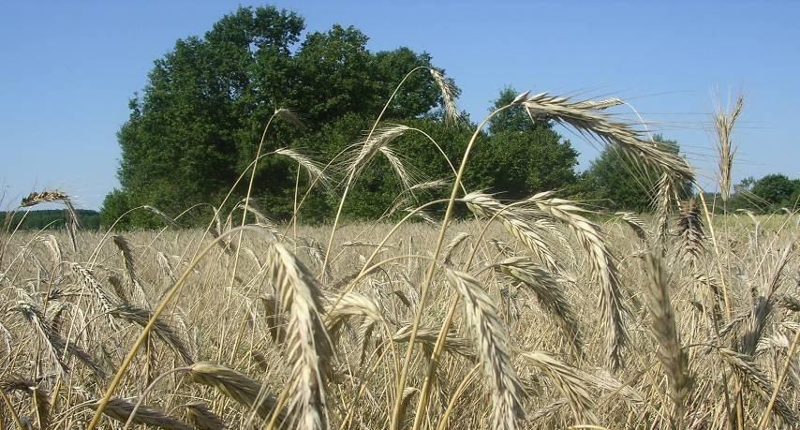
Что мы Родиной зовём? Наши праздники и песни,
Поле с тонким колоском, Тёплый вечер за окном.

Slide 11
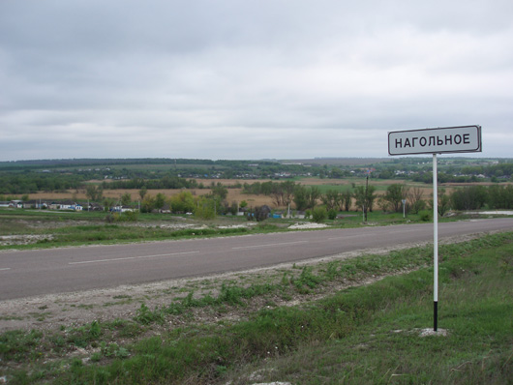

Slide 12
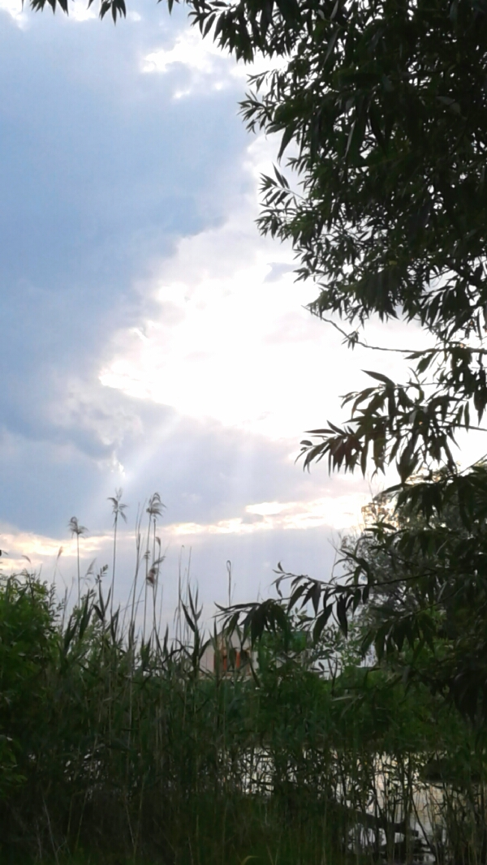

Slide 13
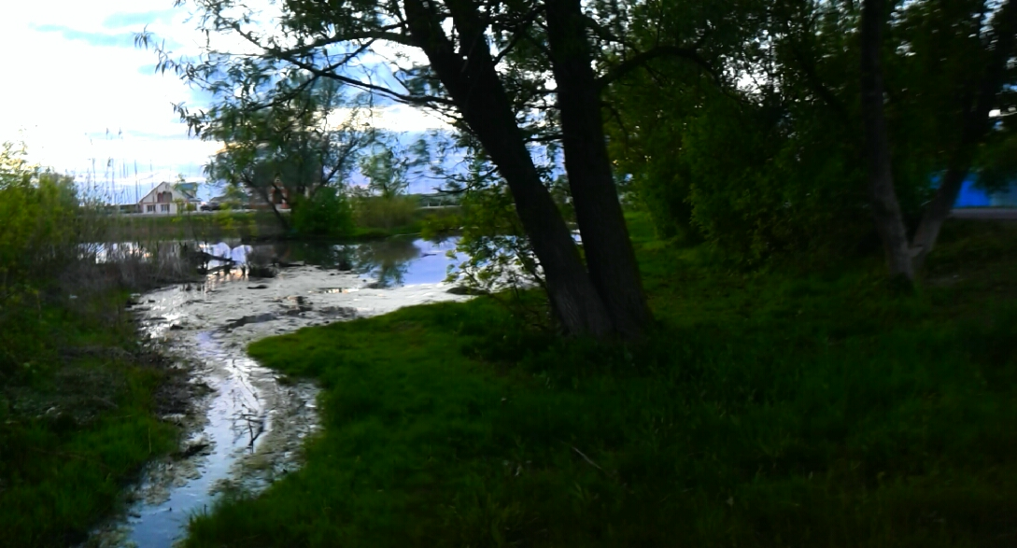

Slide 14
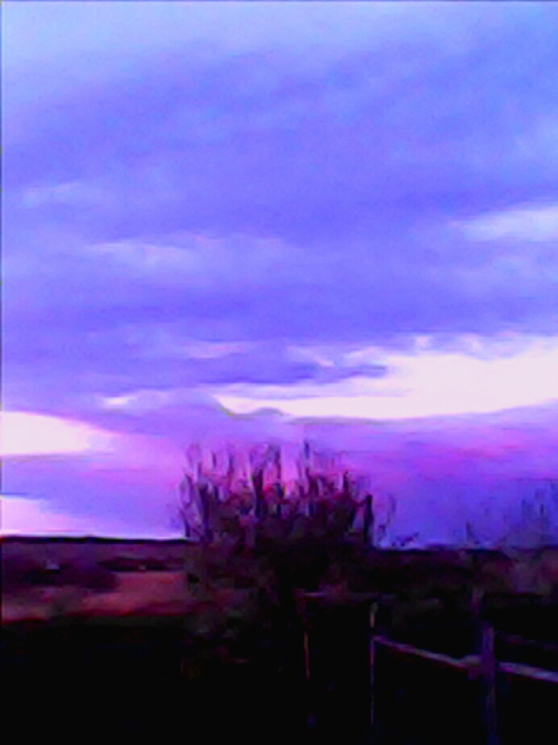

Slide 15
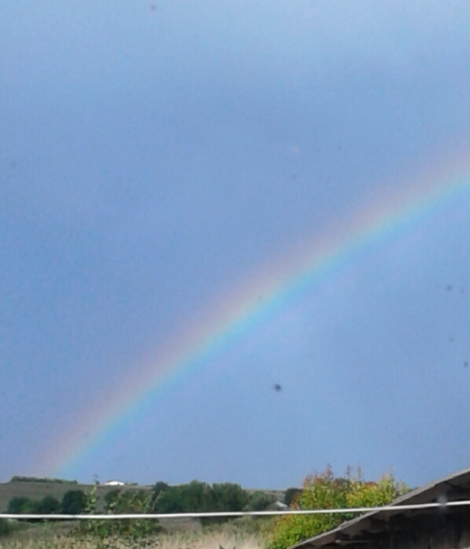

Slide 16
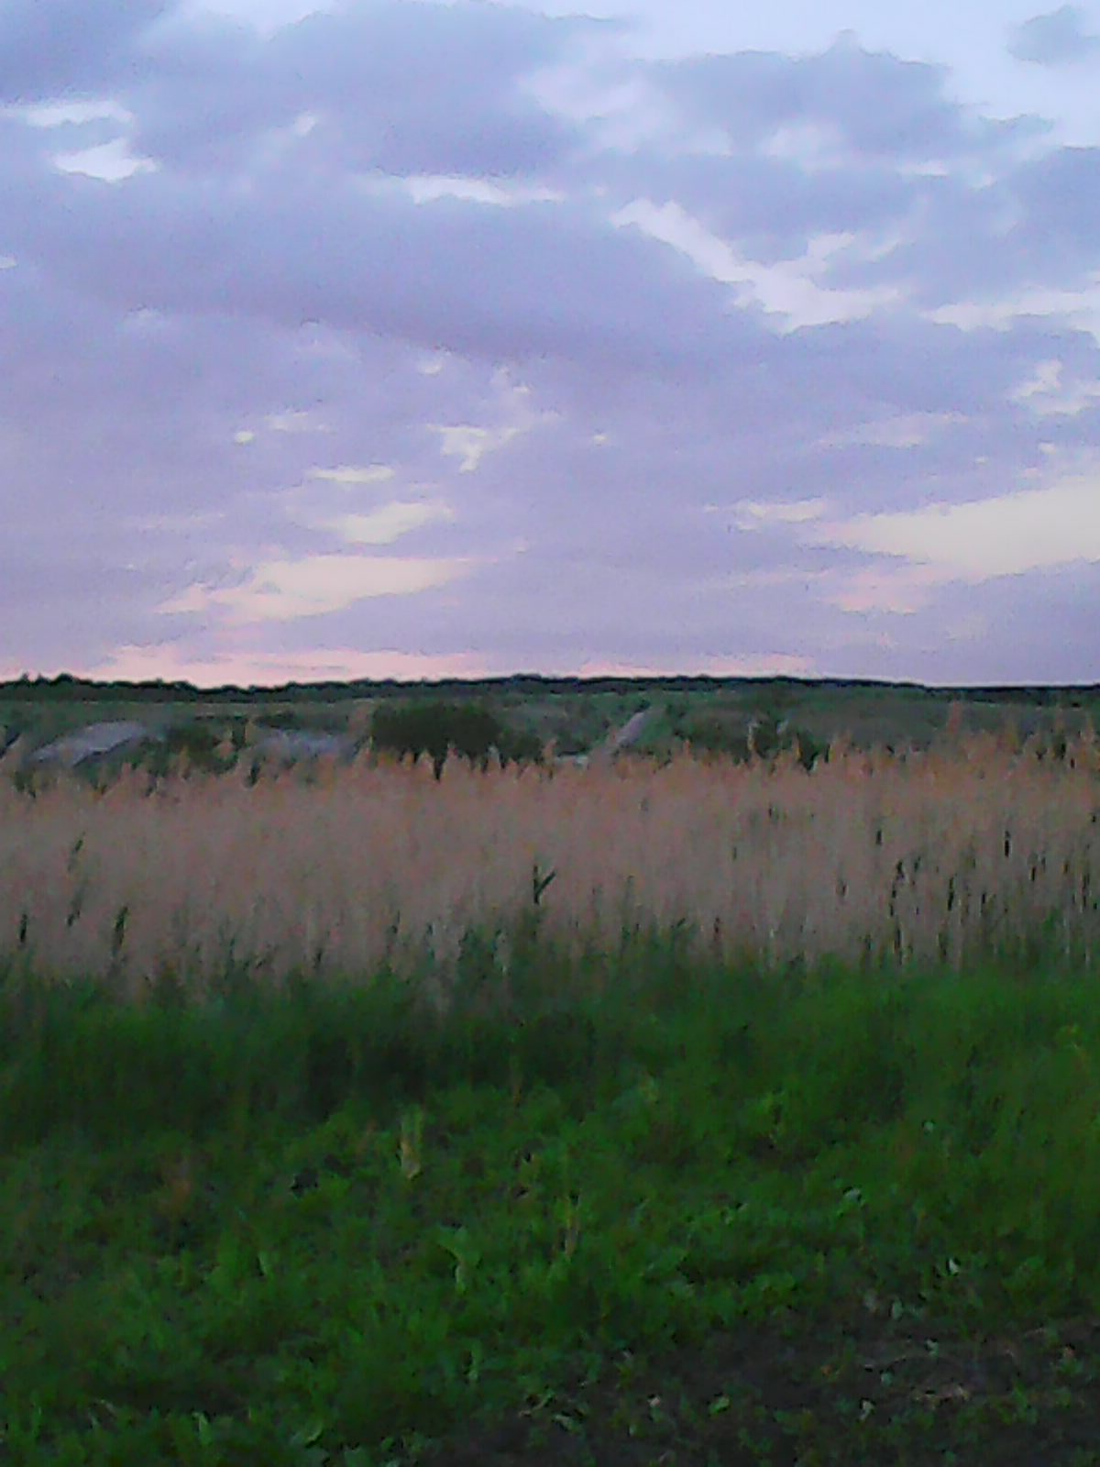

Slide 17
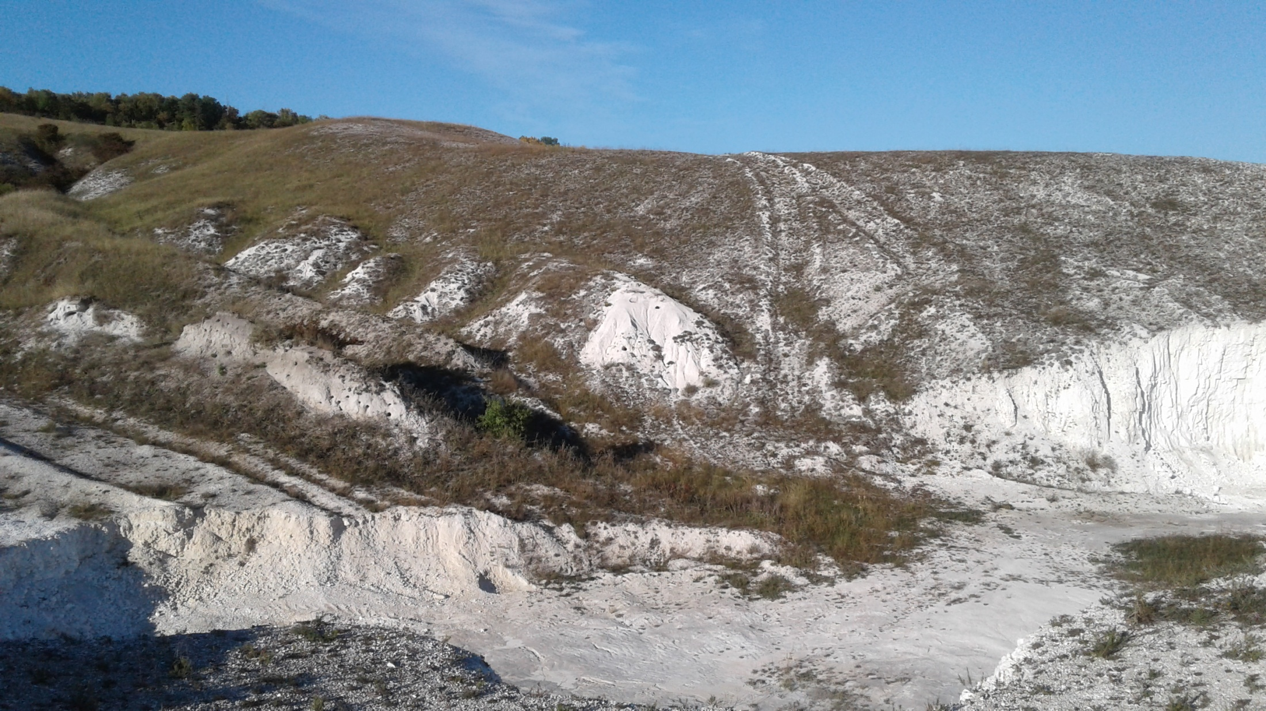
Здесь у земли виски от мела белые

Slide 18
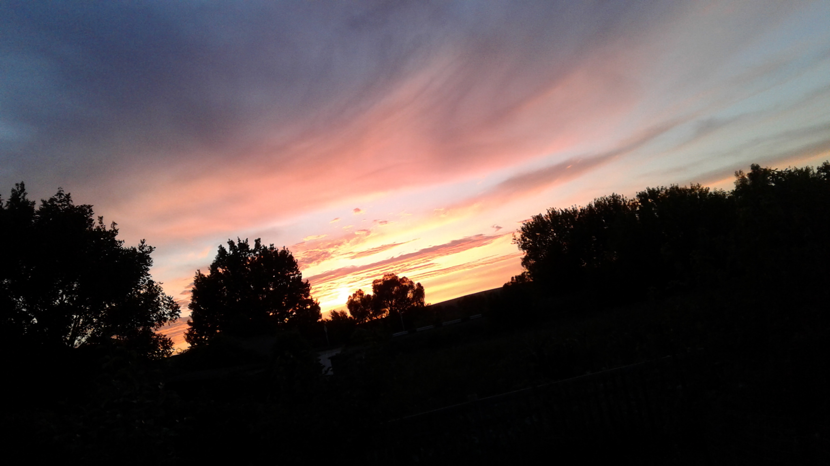

Slide 19
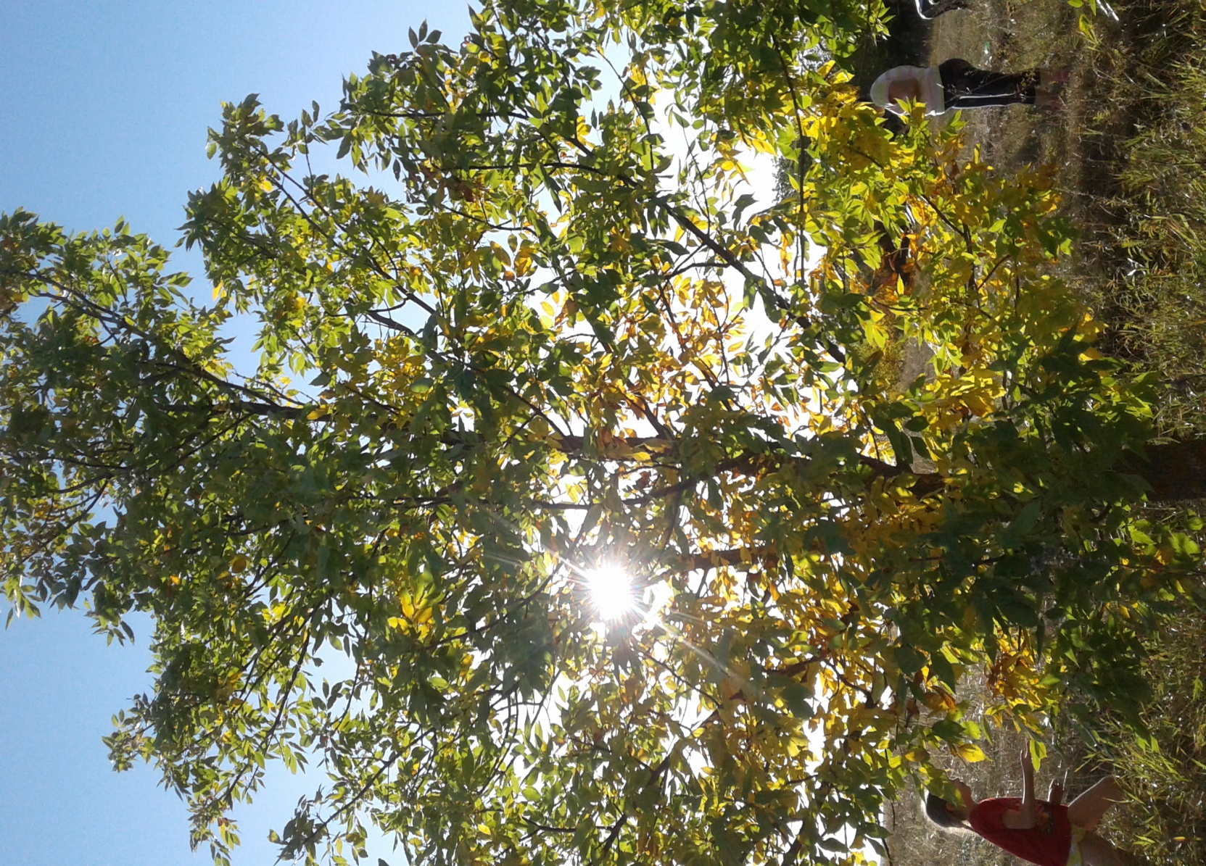

Slide 20
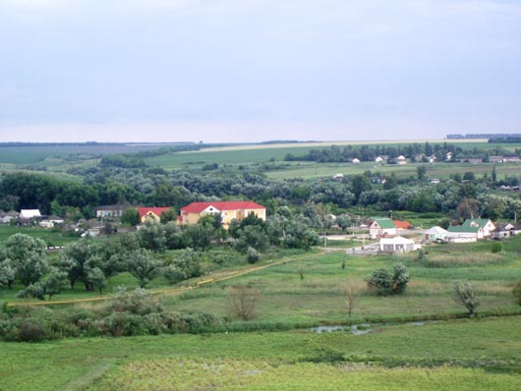
А под горой село моё Нагольное
Заснуло у реки Сармы довольное
Родное и такое хлебосольное
Нагольное, Нагольное.

Slide 21
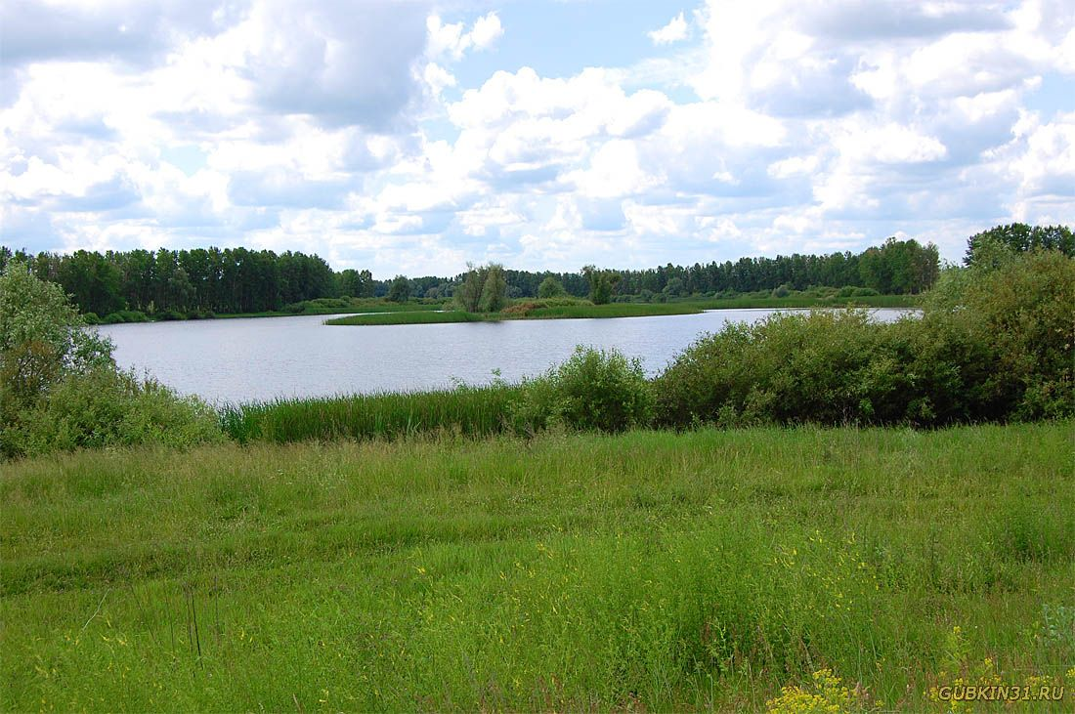

Slide 22
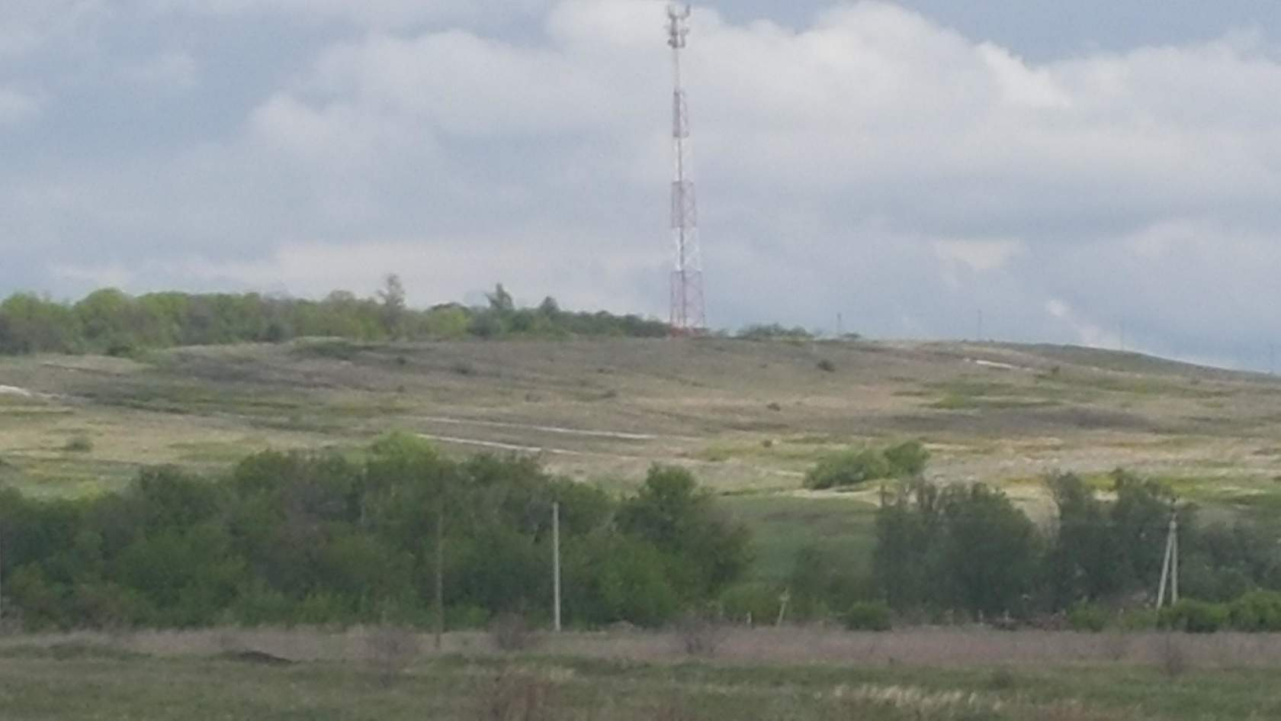

Slide 23
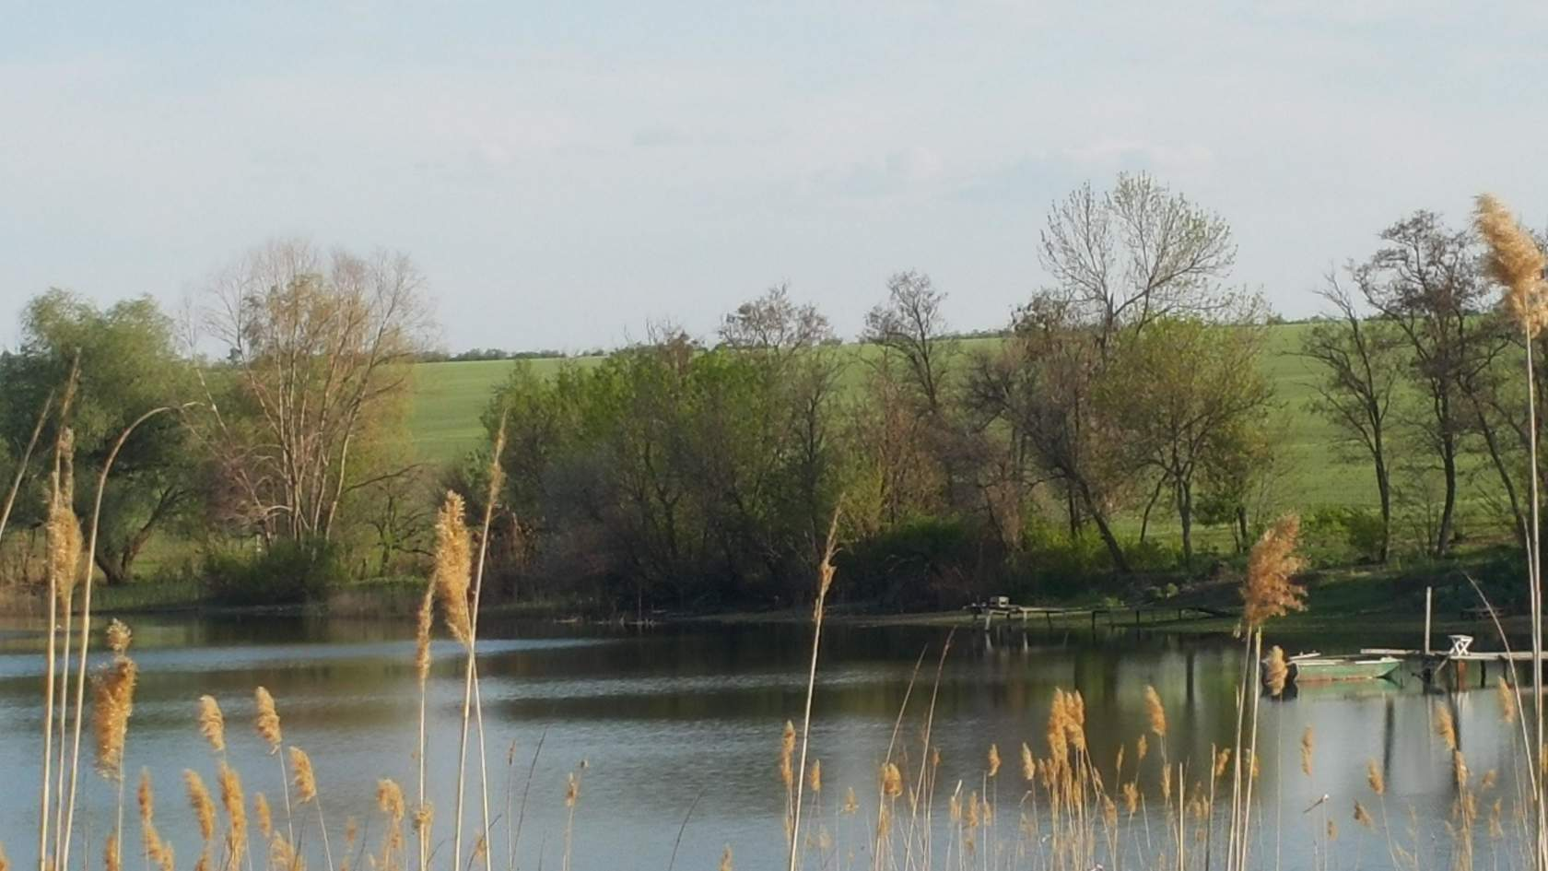

Slide 24
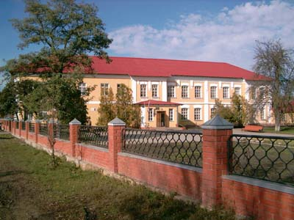
Наголенская средняя школа –основана в 1912 году

Slide 25
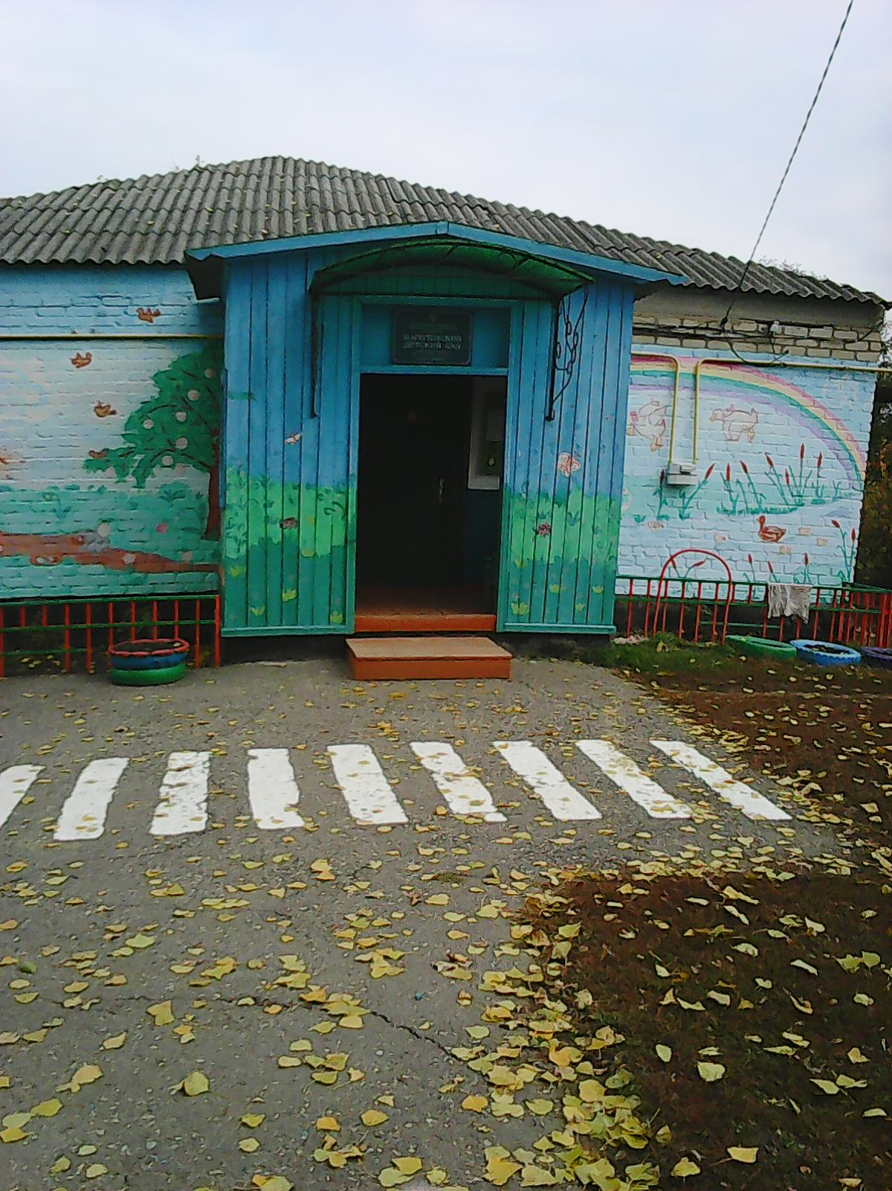
Детский сад - был

Slide 26
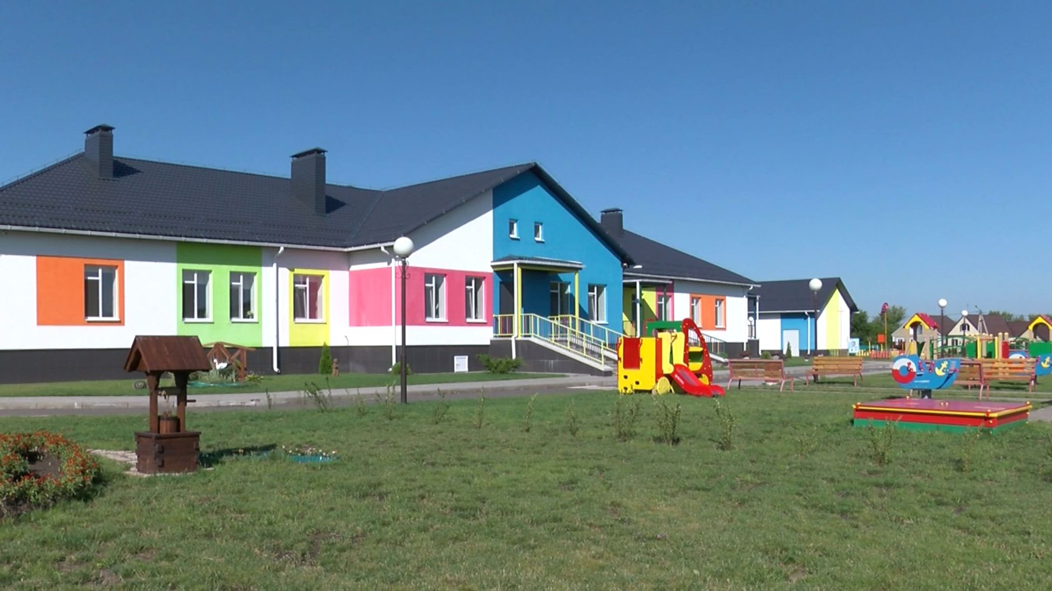
И есть…

Slide 27
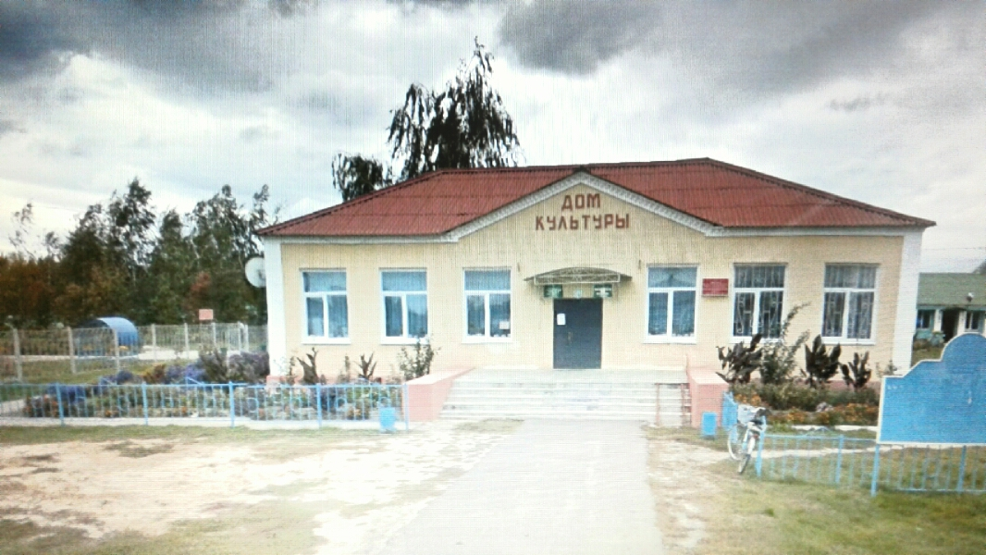

Slide 28
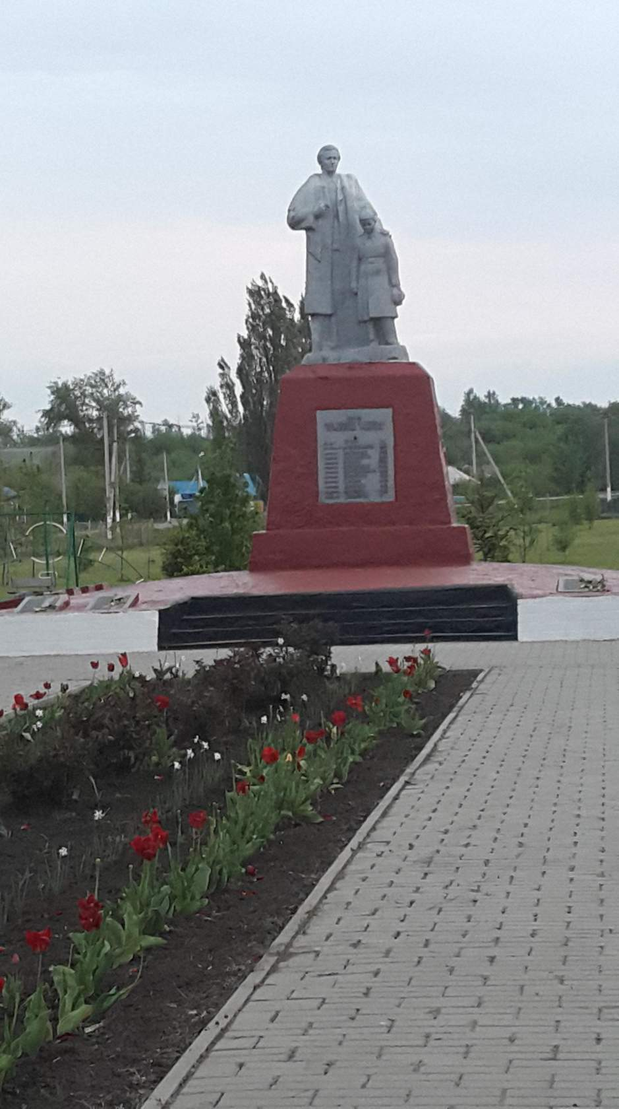
Ничто не забыто, никто не забыт

Slide 29
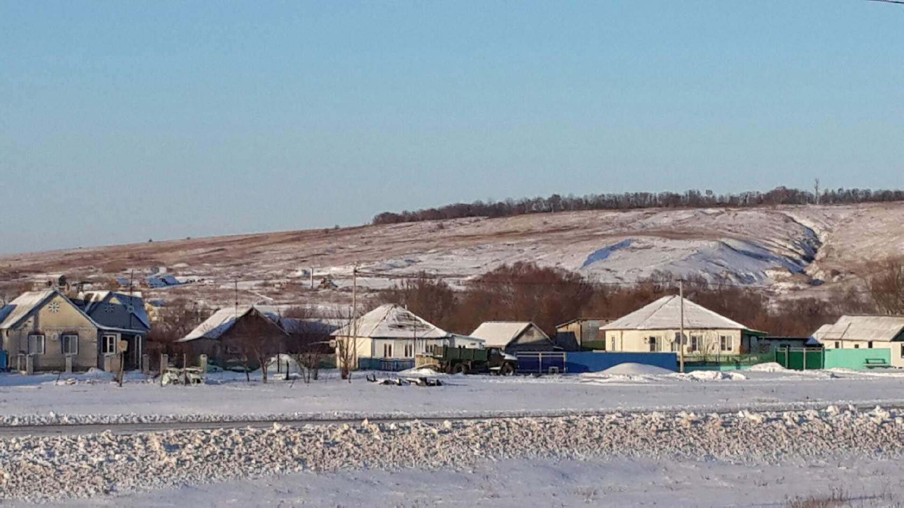

Slide 30
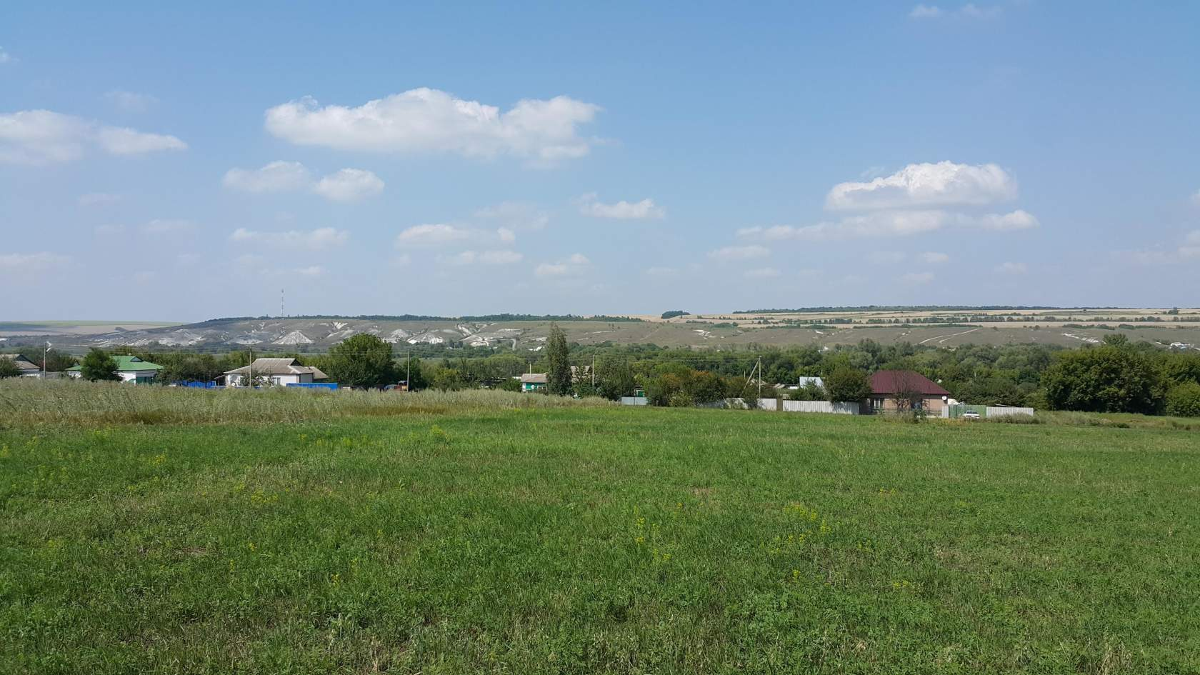

Slide 31
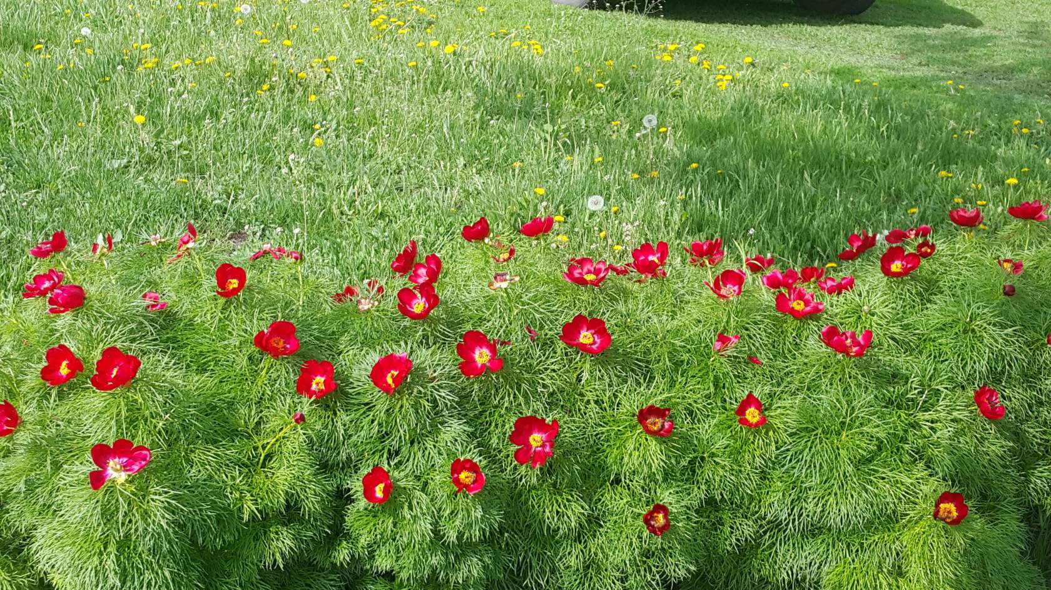
Спасибо за внимание !

